Slide 1

Notes:
MĂNG NON – TÀI LIỆU TIỂU HỌC
CHUYÊN GIÁO ÁN ĐIỆN TỬ THEO TUẦN KHỐI 4
BÀI THAO GIẢNG – ELEARNING
Nhóm chia sẻ tài liệu - Qùa tặng: Măng Non – Tài liệu Tiểu học
Page: Măng Non – Tài liệu Tiểu học
SĐT ZALO : 0382348780 - 0984848929

Slide 2


Slide 3


Slide 4


Slide 5


Slide 6
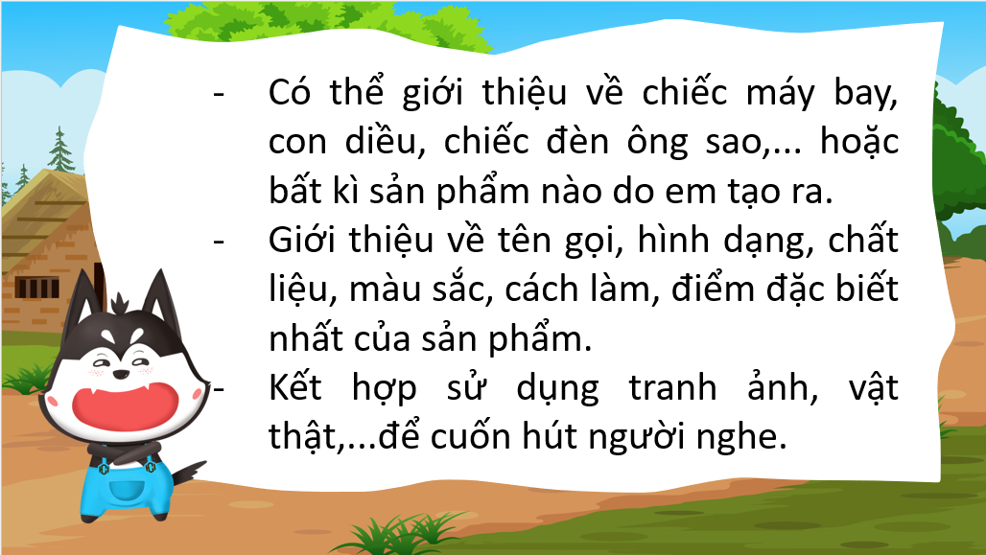

Slide 7
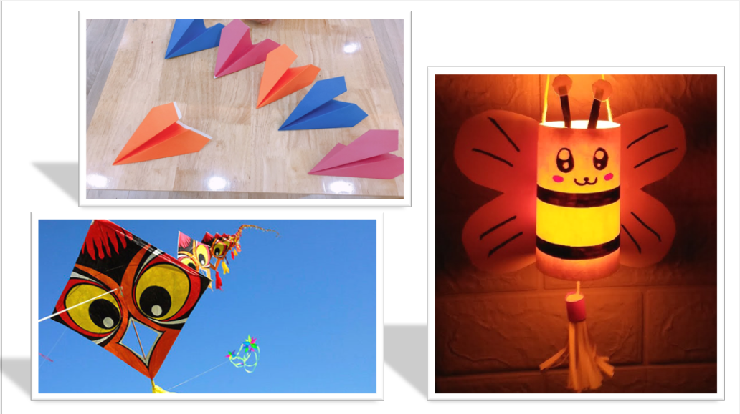

Slide 8


Slide 9


Slide 10
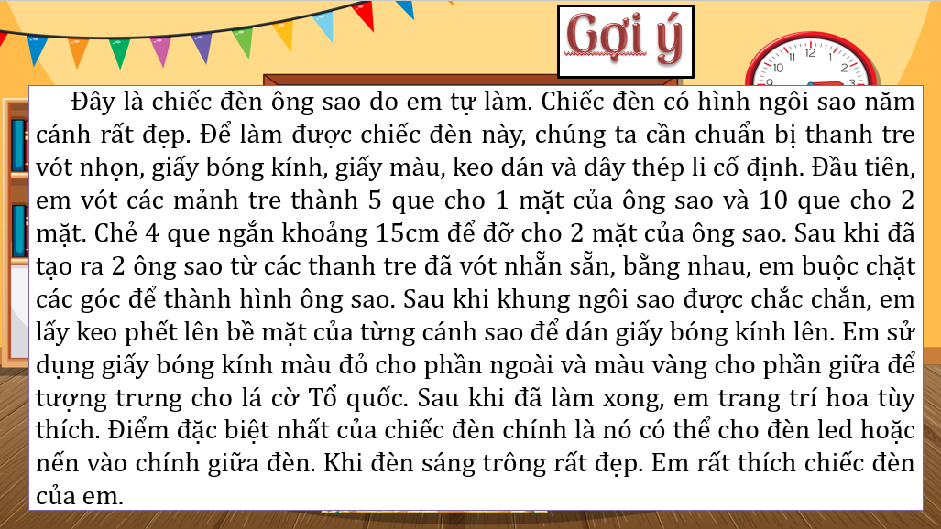

Slide 11


Slide 12


Slide 13
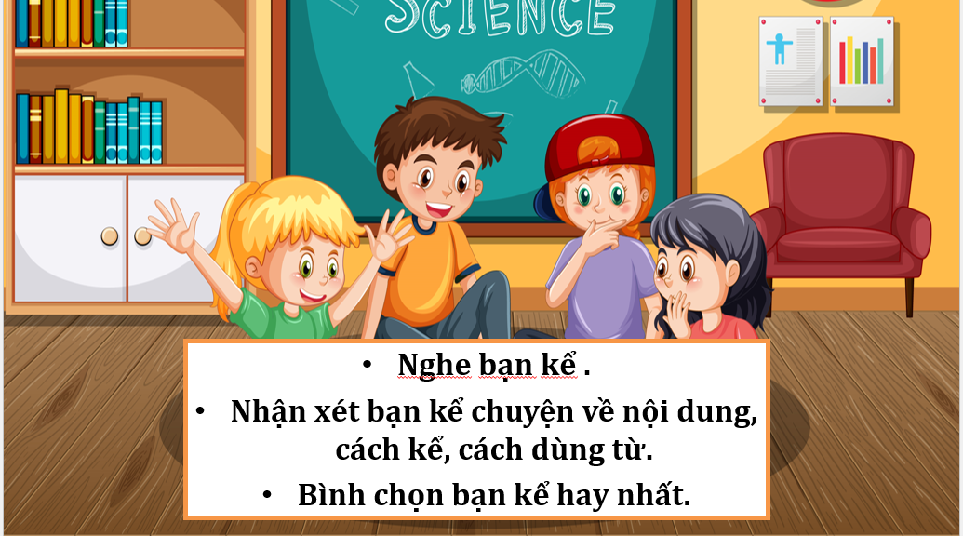

Slide 14


